Slide 1
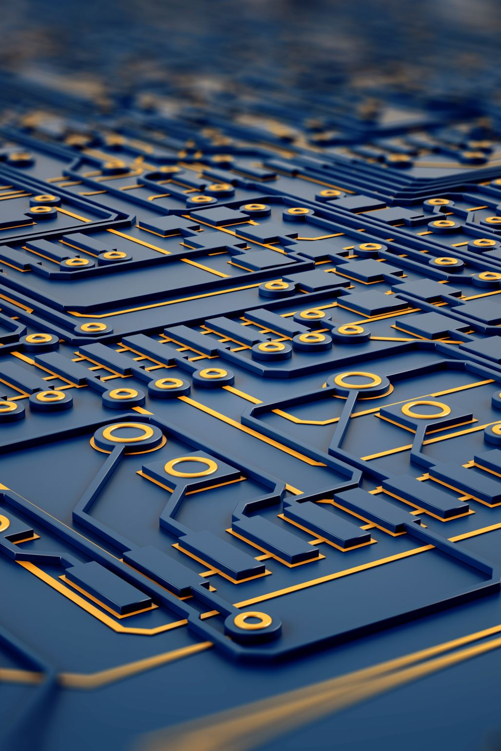
Modelo de la Base de Datos
Grupo 2:
Victor Álvarez
Jared Ampudia
Fausto Borja
Ximena Cáceres
Alberth García

Slide 2
Agenda

Slide 3
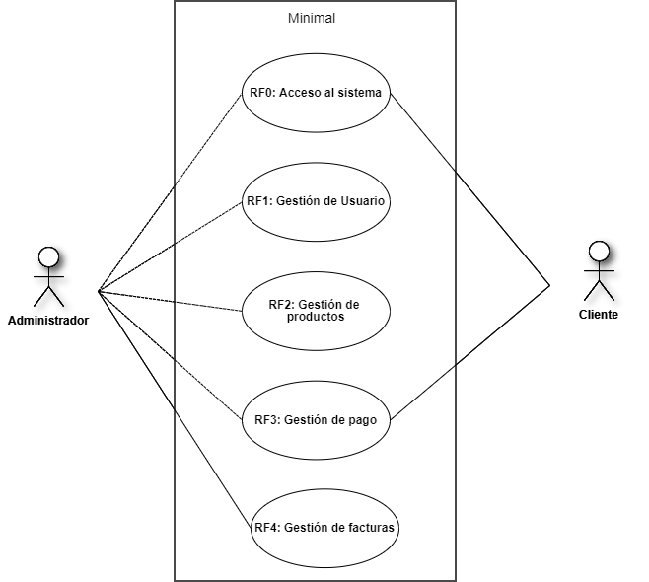
Diagramas de Casos de Uso
Caso de Uso: Nivel General

Slide 4
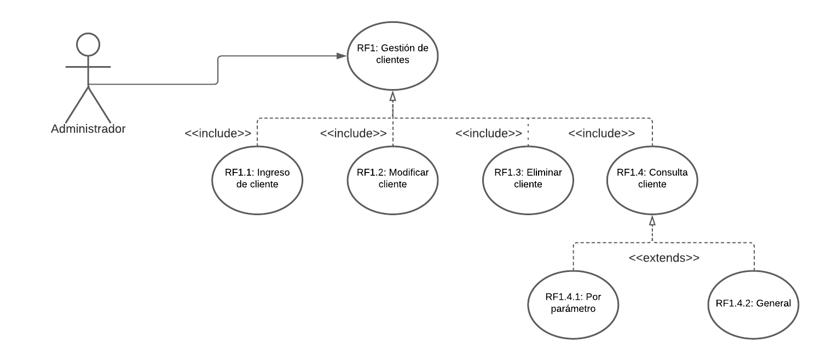
Diagramas de Siguiente Nivel

Slide 5
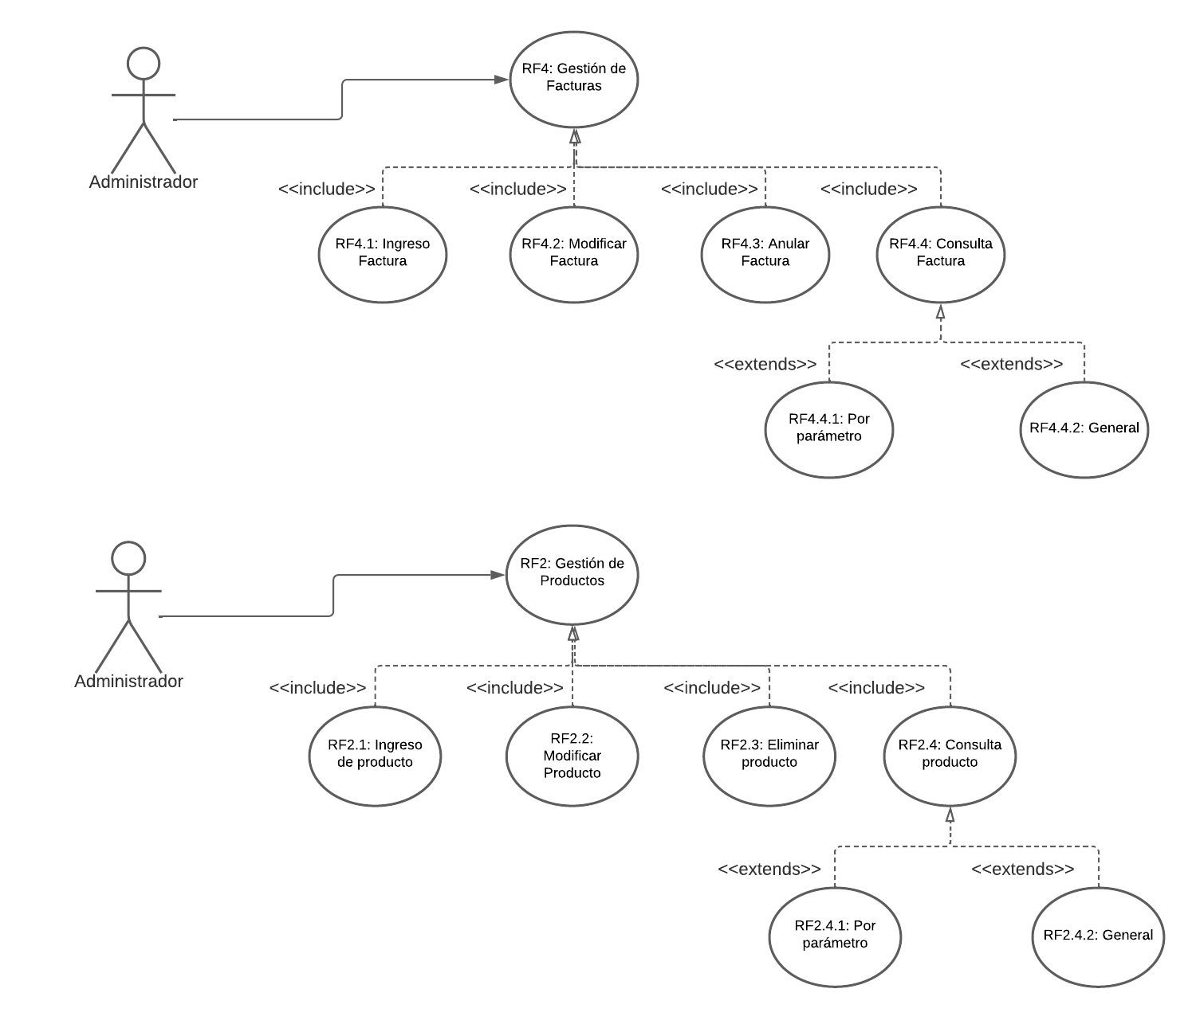

Slide 6
